Slide 1
ALT EXTREMİTE VENÖZ
DÖNÜŞ YETMEZLİĞİ
Arş.Gör.Dr. Önder Yılmaz
KTÜ Aile Hekimliği ABD
07.01.2020

Slide 2
Amaç
Alt extremite venöz dönüş yetmezliği hakkında bilgi vermek

Slide 3
Hedefler
Alt extremite anatomisi hakkında bilgi sahibi olmak
Venöz dönüş yetmezliğinin epidemiyolojisi hakkında bilgi sahibi olmak.
Venöz dönüş yetmezliğinin etyolojisi hakkında bilgi sahibi olmak.
Venöz dönüş yetmezliğinin tanı ve tedavisi hakkında bilgi sahibi olmak

Slide 4
Anatomi
Alt ekstremite venöz sistemi, derin ve yüzeyel venler ile bunlar arasında bağlantı sağlayan perforan venlerden oluşmaktadır.
Tariflenen venlerdeki venöz antegrad akım, musküler venöz pompa ve biküspit kapaklar ile sağlanmaktadır.

Slide 5
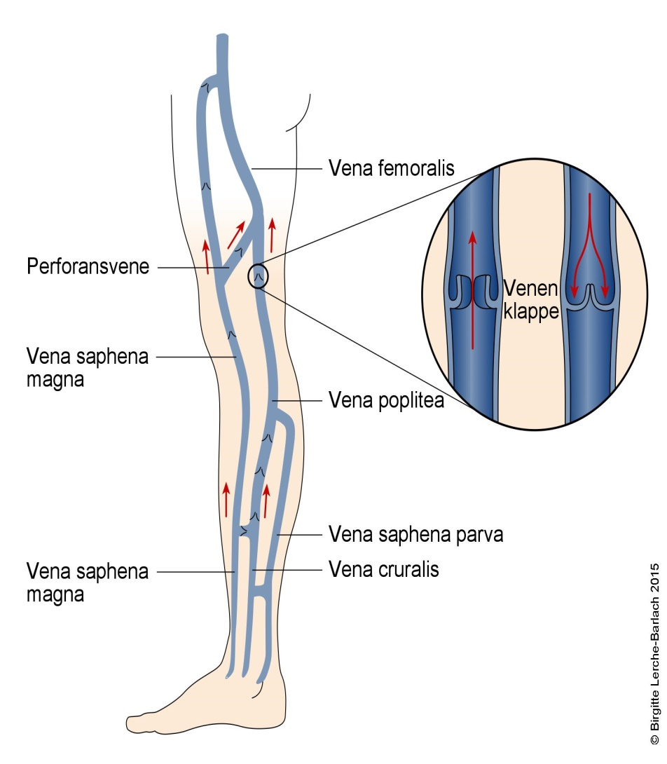
Yüzeyel Venöz Sistem
Yüzeyel sistem, Vena Safena Magna (VSM), Vena Safena Parva (VSP), bu iki ana venin dalları ve aralarındaki bağlantıyı sağlayan anastomozları içerir.

Slide 6
Vena Safena Magna
Venöz sistemdeki en uzun yapıdır.
V.marginalis medialisin devamıdır.
VSM’de genellikle en az altı kapakçık bulunur.
Daha az kapakçık olmasının yetmezliğe zemin hazırladığı düşünülmektedir.

Slide 7
Vena Safena Parva
VSP ayağın lateralindeki marginal lateral venin devamı şeklinde başlar.
Lateral malleolun posteriorundan geçip kruris posteriorunda uzanır.
Gastroknemius kasının iki başı arasında uzanır.
Popliteal fossada derin fasyayı deler ve safenopopliteal bileşkede (SPB) popliteal vene drene olur.

Slide 8
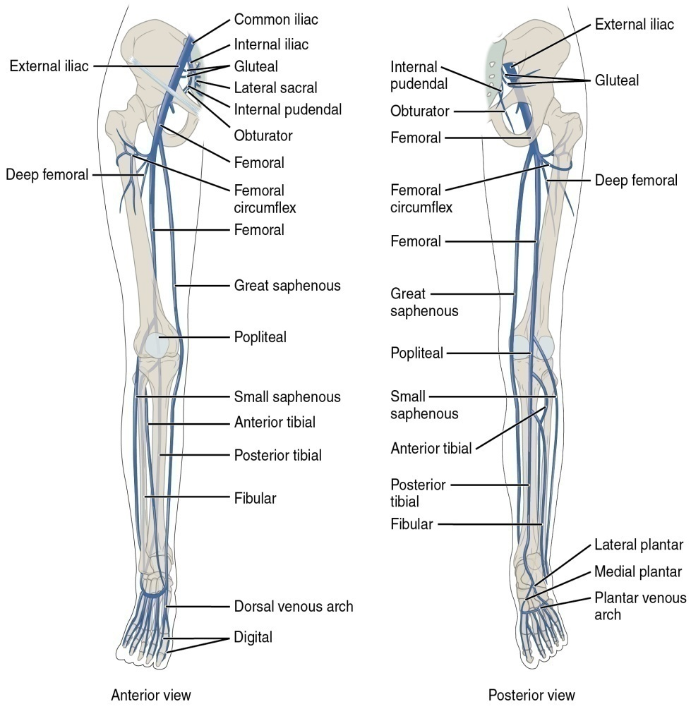
Derin Venöz Sistem
Krural bölgenin drenajı, fasyal tabakaların derininde birer çift halinde bulunan v. peronealis, v. tibialis anterior ve v. tibialis posterior ile sağlanmaktadır.
Krural bölgedeki en önemli musküler venöz yapılardan gastroknemius venleri popliteal ya da posterior tibial venlere, soleal venler ise posterior tibial ya da peroneal venlere katılır.

Slide 9
Perforan Venler
Derin fasyayı oblik olarak delip geçen, yüzeyel ile derin venöz sistem arasında bağlantı sağlarlar.
PV’lerdeki venöz kapakçıklar, kanın sadece yüzeyelden derine akışına izin vermektedir.
Ancak ayak dorsalindeki PV’lerde kapakçık bulunmaz ve akım derinden yüzeyele doğrudur.

Slide 10
Epidemiyoloji
Variköz venlerin prevalansı erkeklerde % 14.6, kadınlarda % 22.1
Prevalansı yaş ile birlikte artmaktadır.
18-64 yaş arası 1/3

Slide 11
Risk Faktörleri
İleri yaş
Aile hikâyesi
Kadın cinsiyet
Uzun süreli oturma ya da ayakta kalma
Obezite
Sigara
Hamilelik
Venöz tromboz ya da tromboflebit hikâyesi

Slide 12
Patofizyoloji
Venöz kapak yetmezliği primer ve sekonder olarak ikiye ayrılır.
Primer kapak yetmezlik
- hipoksiye bağlı endotelyal değişiklikler,
- hücre döngüsünde ve enzim aktivitesindeki
bozukluklar

Slide 13
Sekonder yetmezlikte neden genellikle DVT
Yüzeyel venlerdeki basınç artışı ile gelişen dilatasyon ve kapakçıklardaki yetmezlik ise varis oluşumunda en geçerli hipotezdir .

Slide 14
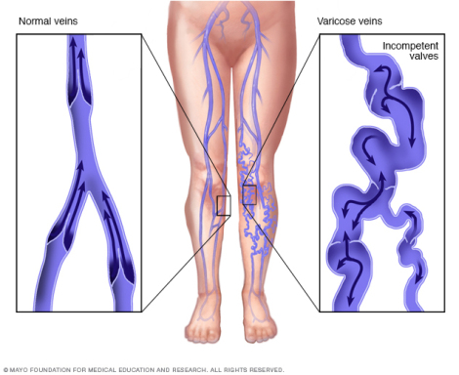
Ayakta duran bir kişide bacaktaki venöz kanın geri dönüşü, sadece kas kontraksiyonu ve venöz kapaklar ile sağlanır.
Bacak kaslarının kontraksiyonu derin venlerde basınç oluşturur ve venöz kan yukarı doğru gönderilir.
Venöz kapaklar kanın geri kaçışını engellerler.
PV’lerdeki kapakçıklar ise derin venlerden yüzeyel venlere kan geçişini önler.

Slide 15
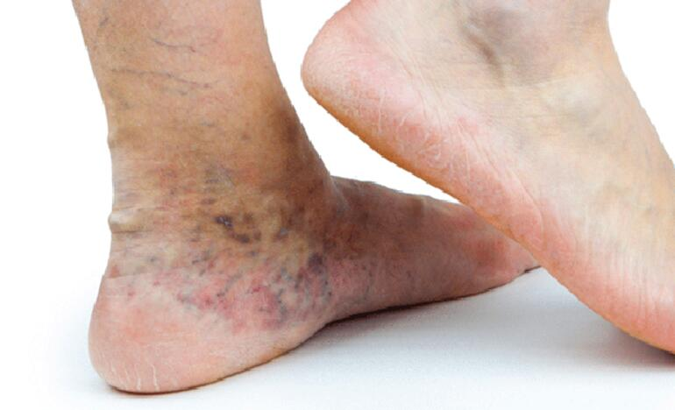
Alt ekstremitedeki venöz hipertansiyonun iki ana nedeni vardır.
Birinci ve en önemli neden, yerçekimi etkisiyle normalde olan venöz segmenter geri akımdır.
Kapak fonksiyonlarındaki bozukluklar ise var olan hidrostatik basıncın venlere direkt olarak yansımasına ve reflüye neden olmaktadır.
Basınç ayak ve ayak bileği düzeyinde en yüksek olup lezyonlar genelde bu seviyeden başlar.

Slide 16
Venöz hipertansiyonun diğer önemli nedeni PV’lerdeki kapak disfonksiyonlarıdır.
Bu durumda, kas kontraksiyonları ve yer çekimi etkisi ile derin sistemde oluşan venöz basınca bağlı yüzeyel venlere reflü olur.
Basıncın doğrudan cilt altı venlere ve ciltteki venöz kapillerlere yansıması ise genişlemiş ven paketleri oluşturur.
Ayakta kalma ve egzersiz gibi alt ekstremitedeki basıncı arttıran durumlar venlerdeki hasarı ve cilt değişikliklerini daha da arttırmaktadır.

Slide 17
Klinik
KVY’ye bağlı venöz yapılar büyüklükleri ve
yerleşimlerine göre üçe ayrılır .

Slide 18
1. Spider (telenjiektazik) venler: İntradermal, çapı 1 mm’den küçük, kırmızımsı damarlardır. Ciltten protrüzyon göstermezler.
2. Retiküler venler: Subdermal, 1–4 mm çaplı mavimsi damarlardır. Ciltten hafif protrüzyon gösterirler.
3.Variköz venler: Subdermal, çapları 3–4 mm’den birkaç santimetreye kadar olabilen, ciltten belirgin protrüzyon gösteren, yeşilimsi damarlardır

Slide 19
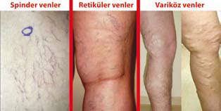

Slide 20
Spider venler kronik venöz yetmezliğe bağlı oluşan venler değildir.
Retiküler venlerde de büyük oranda venöz yetmezlik saptanmaz.
Yetmezlik bulunan venlerdeki kapiller geçirgenlik artışı venöz yetmezlik kliniğini oluşturur.
Ekstravasküler alanda sıvı, makromoleküller ve hemosiderin birikimi semptom ve klinik bulguları oluşturur

Slide 21
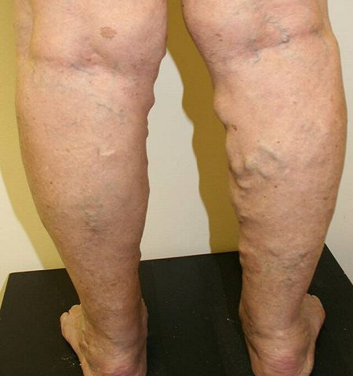
Semptomlar
Ağrı
Ağırlık hissi
Şişlik
Gece krampları
Sıcaklık
Yanma hissi
Huzursuzluk
Kaşınma
Karıncalanmadır.

Slide 22
Bu semptomlar özellikle ısıyla veya ayakta durmayla artıp dinlenme ya da bacakları kaldırma ve elastik çorap ya da bandajla azalıyorsa KVH’ı düşündürür.
Hastalar semptomsuz da başvurabilir.

Slide 23
Fizik Muayene
Muayene ılık ve aydınlık bir odada hasta ayaktayken yapılmalı.
Variköz venlerin boyut, yerleşim ve dağılımlarını belirlenmelidir.
İnspeksiyon ve palpasyon yapılmalı.
Oskültasyon ise vasküler malformasyon ve arteriyovenöz fistül durumlarında yardımcıdır.
Variköz genişlemeler ya da venöz anevrizmalar, hassasiyet, üfürüm not edilmelidir.

Slide 24
Ayak bileği mobilitesi de ayrıca muayene edilmelidir çünkü hastalık ilerlemişse ayak bileği mobilitesi genellikle azalır.
Alt ekstremite ve ayağın motor ve duyusal fonksiyonları diyabetik nöropati ya da başka bir nörolojik problemi ayırt edebilmek için değerlendirilir.
Abdominal kitle ya da lenfadenopati venöz kompresyon veya çıkış obstruksiyonu açısından ipucu olabilir.

Slide 25
Kapiller malformasyon, tümörler, onikomikoz gibi deri lezyonları not edilmeli
Perferik arter hastalığını ekarte etmek için tam bir nabız muayenesi yapılmalıdır.
Anevrizmal bir safen ven femoral herniyle karışabilir.
Ayak dorsumunda ödem, ayak başparmaklarının kareleşmesi, kalınlaşmış deri ve gode bırakmayan ödem kronik lenfödem bulgularıdır.

Slide 26
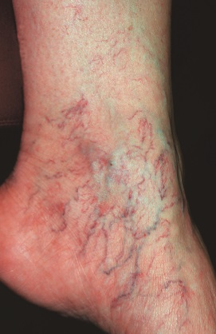
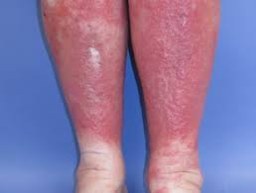
Variköz venler,
Ödem,
Hiperpigmentasyon,
Egzema,
Sertleşme,
Lipodermatoskleroz,
Beyaz atrofi,
Tırnak değişiklikleri,
Pakiderma,
Cilt altı kalsifikasyon
Venöz ülser

Slide 27
KVY’deki progresyon bulgu ve semptomlarda olan artışla örtüşmektedir.
KVY’deki progresyon adaptasyon, kompansasyon ve dekompansasyon olarak ilerleyen semptom ve komplikasyonların giderek arttığı 3 aşamaya ayrılabilir.
Hayat boyu prevalansı %1–2 olan venöz ülserler KVY’nin son dönem komplikasyonu olarak gösterilmektedir.
Venöz hipertansiyon sonucu oluşan yavaş akım ile varislerin içerisinde trombüs oluşabilir.

Slide 28
Yüzeyel tromboflebit ise pıhtı oluşan varislerin çevresinde ağrı, ödem ve kızarıklık ile karakterizedir.
Derin venlere uzanıp DVT, hatta pulmoner emboliye neden olabilmektedir.
Variköz venlere bağlı gelişen diğer bir komplikasyon da, travma sonucu veya spontan olarak oluşan, hayati tehlike oluşturan kanamadır.
Varis kanamalarına bağlı ölümler bildirilmiştir.

Slide 29
Diğer kronik hastalıklar gibi hastaların yaşam kalitesini belirgin şekilde düşüren KVY, önemli sağlık harcamalarına neden olmaktadır
Birçok çalışmada KVY tedavisinin yaşam kalitesini belirgin şekilde arttırdığı gösterilmiştir.

Slide 30
Tanı Yöntemleri
Doppler USG
Renkli Doppler USG
Venografi
BT venografi
MR venografi
Pletismografi

Slide 31
Doppler US
Doppler ultrasonografi (USG) kronik venöz hastalık şüphesi bulunan bütün hastalarda ilk tanısal testtir.
Tetkik güvenli, non-invaziv, kost-efektif ve güvenilirdir.
Renkli doppler inceleme obstrüksiyon, türbülans ve arteriyel/venöz akımın yönünün belirlenmesini sağlar.

Slide 32
Derin ve yüzeyel venlerde reflü değerlendirilmesi hasta ayakta, bacak laterale dönük, topuk yerde ve vücut ağırlığı diğer ekstremiteye verilmişken yapılmalıdır.
Supin pozisyon reflü açısından yanlış pozitif ve yanlış negatif sonuçlara neden olabilir.
Kronik venöz hastalığı bulunan hastalarda doppler ultrasonografi %90 oranında yüzeyel ven reflüsü ve %70-80 oranında VSM’de reflüyü göstermiştir.

Slide 33
Pletismografi
Pletismografi kalp kaslarının pompa fonksiyonu, global venöz reflü ve venöz çıkış obstrüksiyonunun non-invaziv değerlendirilmesi için kullanılır.
Venöz reflü ve obstrüksiyonu kantifiye eder ve venöz fonksiyonel değişiklikler ile cerrahi tedavinin fizyolojik sonuçlarını değerlendirmek için kullanılır.

Slide 34
BT ve MR Venografi
Basit variköz venleri olan hastalarda doppler ultrasonografiden daha komplike yöntemlere nadiren ihtiyaç duyulur.
BT ve MR teknikleri venöz sistemin yüksek kalitede üç boyutlu görüntülenmesini sağlarlar.
Gadolinyumlu MR görüntüleme konjenital variköz venleri olanlar dahil vasküler malformasyonlu hastalarda özellikle kullanışlıdır.

Slide 35
Laboratuar
Rekürrren derin ven trombozu(DVT), genç yaşta ya da beklenmeyen lokalizasyonlarda tromboz durumlarında trombofili açısından tarama önerilir.
Laboratuvar değerlendirme inatçı ve uzun süreli venöz ülserlerde de gereklidir.
Bir çalışmada, arteriyel/venöz ülseri bulunan hastaların %2.1’de neoplazi, kronik inflamasyon, orak hücreli anemi, vaskülit, romatoid artrit, pyoderma gangrenozum gibi sekonder etyolojilerin varlığı bulunmuştur.

Slide 36
Sınıflandırma
Temel CEAP sınıflandırması kronik venöz hastalığın klinik sınıf, etyoloji, anatomi ve patofizyolojisini dökümente etmek amacıyla kullanılır.
  C:Klinik bulguları
  E:Etyoloji
  A:Anatomi
  P:Altta yatan patofizyoloji

Slide 37
CEAP
Klinik Sınıflandırma:
C0 : Venöz hastalık bulgusu yok
C1:Telenjiektazi veya retiküler venler
C2 : Variköz venler
C3 : Ödem
C4 : Deri ve subkutanöz deri değişiklikleri
C4a : Pigmentasyon veya egzema
C4b : Lipodermatosklerozis veya beyaz lekeler
C5 : İyileşmiş venöz ülser
C6 : Aktif venöz ülser
S : Semptomatik
A : Asemptomatik

Slide 38
Etyolojik Sınıflandırma:
Ec : Konjenital
Ep : Primer
Es : Sekonder
En : Herhangi bir venöz sebep belirlenmemiş

Slide 39
Anatomik Sınıflandırma:
As : Yüzeyel venler
Ap : Perforan venler
Ad : Derin venler
An : Venöz lokalizasyon belirlenmemiş

Slide 40
Patofizyolojik Sınıflandırma:
Pr : Reflü
Po : Obstrüksiyon
Pr, o : Reflü ve obstrüksiyon
Pn : Venöz patofizyoloji belirlenmemiş

Slide 41
C0-1
Yaşam tarzı değişikliği
  Medikal tedavi
  Kompresyon
  C2 ve sonrası
  Cerrahi
  Endovenöz tedavi
  Skleroterapi

Slide 42
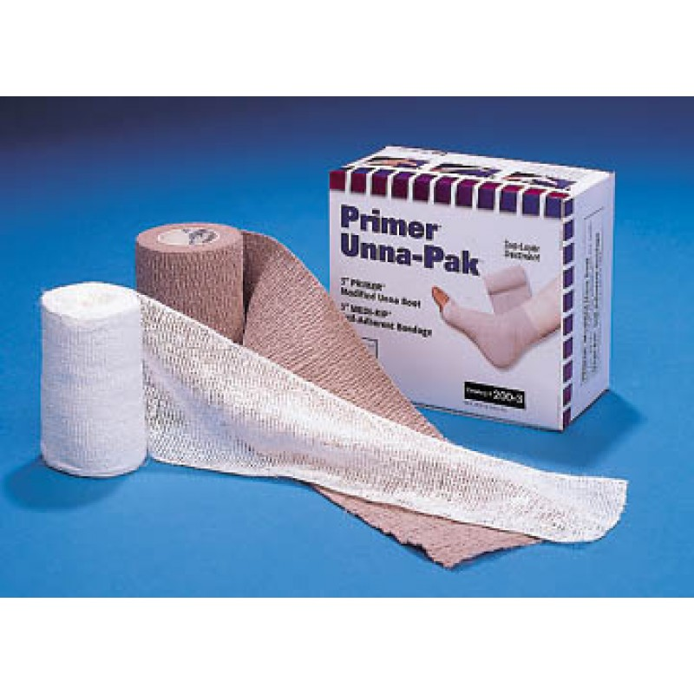
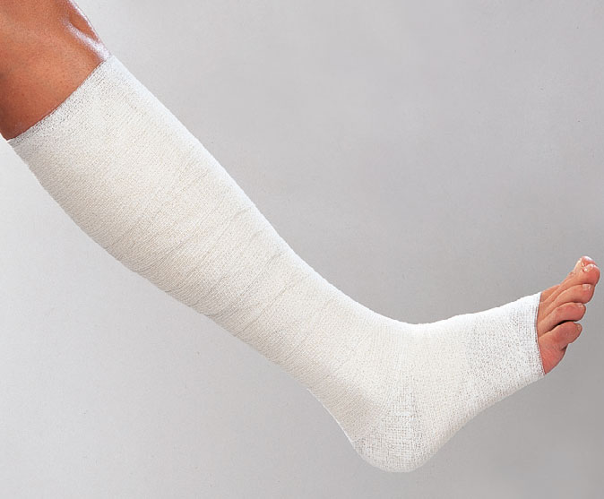
Tedavi
Hasta eğitimi
Kompresyon tedavisi
Medikal tedavi
Cerrahi tedavi
Endovenöz Termal Ablason
Skleroterapi
Siyanoakrilat embolizasyon

Slide 43
Medikal Tedavi
Venoaktif ajanlar
  Venöz tonusu artırır
  Kapiller permeabiliteyi artırır
  Mikrosirkülasyonu korur
  Cilt parsiyel oksijen basıncını artırır

Slide 44
En etkili venoaktif ajanlar
  Diosmin
  Hesperidin
  MPFF(mikronize pürifiye flavanoid fraksiyonu)
  Diosmin ve hesperidin deri değişiklikleri,kramp ve şişlik tedavisinde kullanılır.

Slide 45
Kalsiyum dobesilat krampları ve huzursuz bacak semptomlarını azaltır.
Rutosidler venöz ödemi azaltır.
Bütün bunlara rağmen meta-analiz sonucunda KVH tedavisinde venoaktif ajanların global kullanımını destekleyecek yeterli kanıt olmadığı vurgulanmıştır.

Slide 46
Kompresyon Tedavisi
Kompresyon tedavisi variköz venler, venöz ödem, deri değişiklikleri ve ülserasyonların tedavisinde temel ve en sık kullanılan tedavidir.
Kompresyon, kilo kaybı, egzersiz, bacak elevasyonu gibi yaşam şekli değişikliklerine ek olarak ambulatuvar venöz hipertansiyonu azaltmak için önerilir.

Slide 47
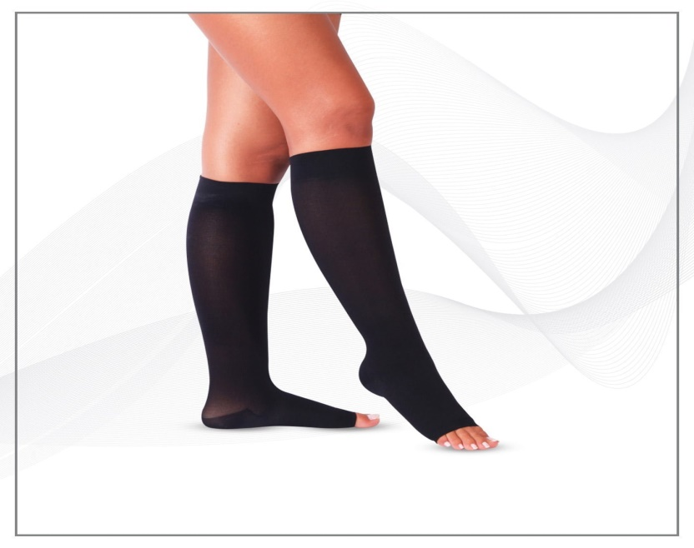
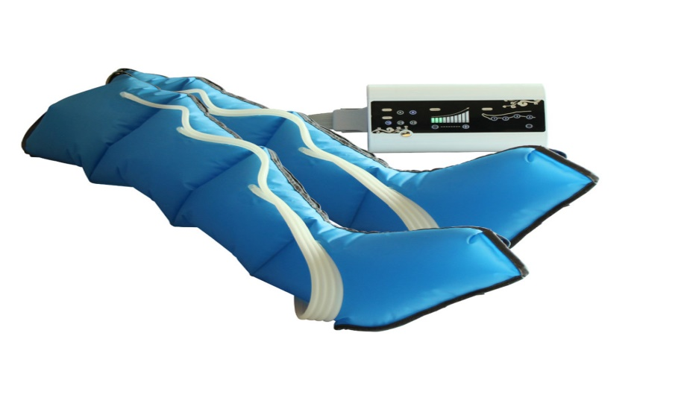
Kompresyon teknikleri
Elastik kompresyon çorapları
Unna botu
Çok katlı elastik sargılar
Elastik ve non-elastik bandajlar
Pnömatik kompresyon araçları
  temelde gece uygulanır ve
  refrakter ödem ve venöz ülserli hastalarda da kullanılır

Slide 48
Cerrahi Tedavi
Geniş variköz venlerin eksizyonuyla kombine edilen VSM/VSP’nin ligasyonu ve çıkarılması uygulanmaktadır.
Endovenöz termal ablasyon klasik ligasyon ve çıkarma operasyonunun büyük oranda yerini almıştır.
Açık venöz cerrahi sonrası hastanede yatış 1.57-10.97 gün arasında değişmektedir.

Slide 49
Açık venöz cerrahide yara yeri komplikasyonları hastaların %3-10’da görülür.
DVT ve pulmoner embolizm yüzeyel ven cerrahisinin nadir ama ciddi kompikasyonlarıdır.
Cerrahi tedavi sonrası rekürren variköz venler ciddi problem olup birçok hastada ek girişimi gerektirir.
Rekürrens oranı işlem sonrasında zaman geçtikçe artar.

Slide 50
Endovenöz Termal Ablasyon
Safen venin termal ablasyonu n minimal invaziv ve standart açık cerrahiye göre çeşitli avantajları olan bir işlemdir.
USG kılavuzluğunda perkütan olarak kateter yerleştirilerek yapılır.
Postoperatif ağrı şikayeti daha azdır ve hastalar açık cerrahiye göre işe daha erken döner.
Endovenöz termal ablasyon endovenöz lazer tedavisi(EVLT) ve radyofrekans ablasyonu(RFA) içerir.

Slide 51
Skleroterapi
Sklerozan solüsyonların etki mekanizması venöz endotelyal hücrelerin harabiyeti, subendotelyal kollajen liflerinin ortaya çıkması ve sonuç olarak fibrotik obstruksiyonun meydana gelmesidir.
Solüsyon konsantrasyonu yükseldikçe ve damar çapı küçüldükçe endotel hasarı artar.
Aethoxysklerol dünyada en sık kullanılan maddedir.
Hiperpigmentasyona neden olabilir ancak alerjik ya da anaflaktik reaksiyona yol açma oranı düşüktür.

Slide 52
Siyanoakrilat Embolizasyonu
İntravasküler enjeksiyon ile SA polimerizasyon reaksiyonu ile hızla katılaşır ve ven duvarında inflamatuvar reaksiyona neden olur.
En sık dikkate değer komplikasyon post-operatif ağrı ve tromboflebit

Slide 53
Korunma
Hareket etmek
Uzun süre oturmamak veya ayakta kalmamak
Bol kıyafetler giymek
Soğuk suyla bacakları yıkamak
5 cm’den yüksek topuklu veya düz ayakkabı giymemek(3-4 cm topuk ideal)

Slide 54
Sevk
Kanama
Derin ven trombozu
Pulmoner emboli
Ülser

Slide 55
Kaynak
Türk Kalp Damar Cerrahisi Derneği Periferik Arter Hastalıkları Tedavi Klavuzu
Lower Extremity Chronic Venous Disease Katherine E.Lampe St.Ambrose University
Overview of lower extremity chronic venous disease Sherry Scowell Patrick C.Alguier

